Slide 1
PRESENTATION DU NOUVEAU PROGRAMME DE S.E.S. EN PREMIERE
Les questionnements en Science Economique

Slide 2
Les questionnements en Science Économique portant sur la monnaie et le financement
Une problématisation sur l’ensemble des deux questionnements
Comment les agents économiques se financent-ils ?
Qu’est-ce que la monnaie et comment est-elle créée ?

Slide 3
Comment les agents économiques se financent-ils ?

Slide 4
« Comprendre » = savoir expliquer, par les mécanismes.
« Connaître » = « savoir » = savoir énoncer.
« Savoir illustrer » / « Être capable d’illustrer » = donner des exemples.
Les principaux verbes consignes dans les objectifs d’apprentissage (pour les élèves)

Slide 5
Comment les agents économiques se financent-ils?
▪Comprendre que le financement consiste à couvrir des besoins de financement par des capacités de financement. ▪Comprendre que le taux d’intérêt – à la fois la rémunération du préteur et le coût du crédit pour l’emprunteur – est le prix sur le marché des fonds prêtables. ▪Savoir que le revenu disponible des ménages se repartit entre consommation et épargne et qu’ils peuvent dégager des besoins ou des capacités de financement. ▪Savoir ce qu’est l’excédent brut d’exploitation et comprendre que les entreprises se financent par autofinancement et financement externe (emprunts bancaires et recours au marché financier, en particulier actions et obligations). ▪Savoir que le solde budgétaire résulte de la différence entre les recettes (fiscales et non fiscales) et les dépenses de l’État ▪Comprendre que le déficit budgétaire est financé par l’emprunt et savoir qu’une politique de dépenses publiques peut avoir des effets contradictoires sur l’activité (relance de la demande/effet d’éviction).
Notes:
Les principales nouveautés :
Savoir ce qu’est l’EBE
Savoir que le solde budgétaire résulte de la différence entre les recettes (fiscales et non fiscales) et les dépenses de l’État (présent uniquement dans ce chapitre)
Comprendre que le déficit budgétaire est financé par l’emprunt et savoir qu’une politique de dépenses publiques peut avoir des effets contradictoires sur l’activité (relance de la demande / effet d’éviction).

Slide 6
Comprendre que le financement consiste à couvrir des besoins de financement par des capacités de financement.
Savoirs à enseigner :
Distinguer capacité de financement et besoin de financement
Insister sur le transfert des capacités vers les besoins (illustrer à partir d’exemples concrets internationaux ou par secteurs institutionnels)
Notes:
l’illustration des capacités et besoin de financement peut passer par l’étude des points 3 à 5 avant le point 2

Slide 7
Comprendre que le taux d’intérêt – à la fois la rémunération du préteur et le coût du crédit pour l’emprunteur – est le prix sur le marché des fonds prêtables
Savoirs à enseigner :
Existence d’un marché des fonds prêtables mettant en relation capacité et besoin de financement. L’offre émane des agents à capacité de financement et la demande émane des agents à besoin de financement.
Sur ce marché les prix (ici les taux d’intérêt) varient en fonction de l’offre et de la demande (permet de réinvestir les mécanismes du marché).
Le taux d’intérêt en tant que prix a une spécificité : il est à la fois rémunération et coût.

Slide 8
Savoir que le revenu disponible des ménages se répartit entre consommation et épargne et qu’ils peuvent dégager des besoins ou des capacités de financement.
Savoirs à enseigner :
Le revenu disponible correspond à la somme que les ménages vont pouvoir utiliser pour consommer.
Si l’intégralité du revenu n’est pas consommée il reste une épargne. Celle-ci peut servir à investir dans des biens immobiliers (épargne non financière). Ce qu’il reste correspond à la capacité de financement des ménages (épargne financière)
Les ménages ont un besoin de financement si leur revenu disponible ne couvre pas leur consommation ou si leur épargne ne couvre pas leur investissement. (schéma)
Notes:
Le revenu disponible n’est plus au programme de seconde. Il peut être utile de montrer aux élèves comment il se calcule.

Slide 9
REVENU DISPONIBLE
EPARGNE
INVESTISSEMENT IMMOBILIER (EPARGNE NON FINANCIERE)
EPARGNE FINANCIERE = CAPACITE DE FINANCEMENT
CONSOMMATION
SI C >RD ⇨ BESOIN DE FINANCEMENT
SI INVESTISSEMENT>EPARGNE ⇨BESOIN DE FINANCEMENT

Slide 10
Savoir ce qu’est l’excédent brut d’exploitation et comprendre que les entreprises se financent par autofinancement et financement externe (emprunts bancaires et recours au marché financier, en particulier actions et obligations).
Savoirs à enseigner
Savoir que l’EBE est la part de la valeur ajoutée qui revient au capital. Une fois les différents agents ayant apportés des capitaux rémunérés, il reste une épargne. (voir schéma 1)
Leur épargne peut leur servir à financer leurs investissements (financement interne ou autofinancement)
En cas de besoin de financement, les entreprises peuvent avoir recours aux crédits bancaires comme les ménages. La rencontre entre le besoin de financement des entreprises et la capacité d’autres agents peut se faire sur les marchés financiers. Les entreprises y émettent des titres de propriétés (actions) ou de créances (obligations) (schéma 2)
Notes:
Pré-requis de seconde : valeur ajoutée. S’appuyer sur la partie précédente pour montrer que les ménages perçoivent un revenu disponible et les sociétés non financières un excédent brut d’exploitation.

Slide 11
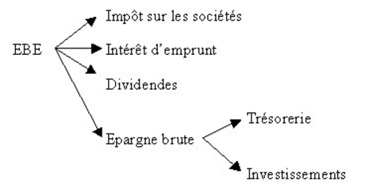
Schéma 1
iSchéma ssu de la présentation de Frédéric Carluer et Gilles Robert lors du stage national sur les programmes le 07/02/2019.
retour

Slide 12
Schéma 2
POUR FINANCER LEUR INVESTISSEMENT
FINANCEMENT EXTERNE = BESOIN DE FINANCEMENT
EMPRUNTS BANCAIRE
MARCHES FIANCIERS
FINANCEMENT INTERNE = AUTOFINANCEMENT
OBLIGATIONS
ACTIONS
Notes:
La répartition des différents types de financement et leur évolution ne sont pas exigibles. On trouvera toutefois des éléments pour le professeur dans la bibliographie

Slide 13
Savoir que le solde budgétaire résulte de la différence entre les recettes (fiscales et non fiscales) et les dépenses de l’État
Savoirs à enseigner
Le solde budgétaire est le résultat de la différence entre les recettes de l’Etat et les dépenses de l’Etat.
On fera la distinction entre les recettes fiscales (impôts et taxes) et les recettes non fiscales (dividendes, amendes….)
On présentera les dépenses de l’Etat de manière simple
Notes:
Il est bien fait référence aux dépenses et recettes de l’Etat et non aux dépenses et recette publiques.
Les détails concernant les dépenses et recettes de l’Etat ne sont pas attendus mais une présentation des dépenses permettra de mieux comprendre le rôle des dépenses publiques sur l’activité. Voir bibliographie/sitographie. On pourra les présenter par missions et/ou par fonctions en s’appuyant sur les notions vues en seconde

Slide 14
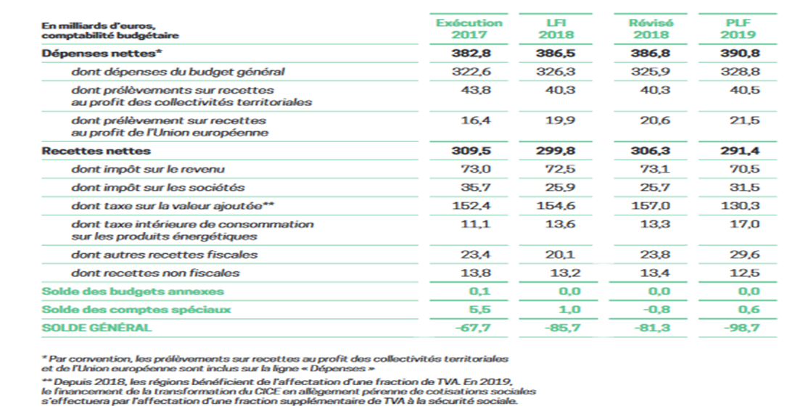
document pour le professeur
on présentera les dépenses de l'état de manière simple
source : https://www.economie.gouv.fr/files/files/Actus2018/dp_plf2019.pdf

Slide 15
Comprendre que le déficit budgétaire est financé par l’emprunt et savoir qu’une politique de dépenses publiques peut avoir des effets contradictoires sur l’activité (relance de la demande / effet d’éviction)
Savoirs à enseigner
L’Etat en tant qu’agent à besoin de financement emprunte sur les marchés financiers auprès des agents à capacité de financement.
Les dépenses publiques peuvent avoir pour effet de relancer l’activité économique par le biais des investissements ou de la consommation.
Lorsque l’Etat connaît un déficit budgétaire et emprunte sur le marché des fonds prêtables, cela entraîne une augmentation de la demande et donc du taux d’intérêt (effet d’éviction) ce qui peut réduire les investissements et la consommation privée.
Les deux mécanismes peuvent alors avoir des effets contradictoires
Notes:
Il n’est pas attendu que les élèves maîtrisent les distinctions entre les titres émis par le Trésor Public (Différents bons du trésor, Obligations assimilables du Trésor (OAT)...)

Slide 16
Comment les agents économiques se financent-ils ?
Bibliographie
Ouvrage principal utile sur toutes les parties : Jézabel Couppey-Soubeyran, Monnaie, banques, finance, collection Licence, PUF, 2ème édition, 2015
Autres bibliographie et sitographie :
Comprendre que le financement consiste... :
https://data.oecd.org/fr/natincome/capacite-besoin-de-financement-par-secteur.htm (pour les données sur capacités et besoin de financement par secteur institutionnel dans le monde). Possibilité de sélectionner un pays et un secteur (ménages, entreprises ou administrations publiques).
https://www.insee.fr/fr/statistiques/3547411?sommaire=3547646 Les comptes de la nation de l’INSEE avec les capacités/besoins de financements des secteurs en 2017 en euros (tableaux excel).
https://www.aft.gouv.fr/fr/publications/communiques-presse/20180924-plf-2019 Agence France Trésor. Communiqué de presse du gouvernement sur le besoin de financement en 2019.
https://blocnotesdeleco.banque-france.fr/billet-de-blog/capacite-de-financement-des-entreprises-en-legere-hausse-depuis-10-ans Evolution de la capacité de financement des entreprises depuis 2000. Banque de France. 18/09/2018
https://www.research.natixis.com/GlobalResearchWeb/Main/GlobalResearch/GetDocument/RI4xOQlUJ7D9WJpf1YlG2g== Le poids de l’épargne des Chinois, son rôle central dans le futur pour expliquer les évolutions des marchés financiers février 2018
Comprendre que le taux d’intérêt…:
sur taux euribor/eonia : https://www.lafinancepourtous.com/decryptages/marches-financiers/produits-financiers/euribor-ou-euro-interbank-offered-rate/
Notes:
La bibliographie est un outil pour le professeur et alimente les “savoirs pour enseigner” et non les “savoirs à enseigner”.

Slide 17
Comment les agents économiques se financent-ils ? Bibliographie
Savoir que le revenu disponible des ménages…:
https://www.pacte-entreprises.gouv.fr/projects/consultation/consultation/consultation-9/opinions/financer-se-financer-plus-facilement/orienter-l-epargne-des-francais-vers-les-entreprises : consultation du ministère des finances sur les mesures à prendre pour orienter l’épargne des ménages vers l’entreprise : on a les termes du débat entre différents contributeurs
https://www.banque-france.fr/statistiques/epargne/epargne-des-menages données statistiques sur les placements financiers (et le poids de l’assurance vie)
https://www.banque-france.fr/communique-de-presse/publication-du-rapport-2017-de-lobservatoire-de-lepargne-reglementee
Savoir ce qu’est l’excédent brut d’exploitation … :
https://www.afep.com/uploads/medias/documents/Flash_eco_0615-Trois_question_sur_le_partage_de_la_valeur_ajout%C3%A9e_en_France.pdf (partage de la VA et répartition de l’EBE)
https://www.amf-france.org/technique/multimedia?docId=e2f7f508-fc7d-4ebf-a0ad-6528e8e150de P. Artus et L. Boone, 2018 (sur le rôle moins important des marchés financiers dans le financement des entreprises → report vers le financement des Etats)
https://www.research.natixis.com/GlobalResearchWeb/Main/GlobalResearch/GetDocument/TLeB32dh-reyod5lmtmfPA== (taux d’autofinancement des entreprises) 12/2017
https://www.insee.fr/fr/statistiques/2830260

Slide 18
Comment les agents économiques se financent-ils ? Bibliographie
Savoir que le solde budgétaire…:
https://www.ecoenschemas.com/schema/la-dette-publique/
https://www.performance-publique.budget.gouv.fr/sites/performance_publique/files/files/flash/cyber-budget/minefi_start.swf (jeu qui date un peu…)
https://www.youtube.com/watch?v=KiJZcxkB6mg C dans l’air, 1h20, pourquoi l’Etat vend il les bijoux de famille ? avec P. Dessertine, Mathieu Plane, Sophie Fay, J. Alimi. ( bien cibler l’extrait sinon évoque plus l’intérêt de privatiser que de la destination des fonds : à partir de 8min5) -)
https://www.performance-publique.budget.gouv.fr/sites/performance_publique/files/files/documents/ressources_documentaires/documentation_budgetaire/chiffres_cles/LFI2019-budget-chiffres-cles.pdf
Comprendre que le déficit budgétaire…:
https://www.lafinancepourtous.com/decryptages/politiques-economiques/theories-economiques/relance/le-plan-de-relance-2008-2009/ampleur-et-impact-du-plan-de-2008-2009/
https://www.lafinancepourtous.com/decryptages/politiques-economiques/economie-francaise/comptes-publics/la-dette-publique/
Général :
S.Baillehache et cie, L’économie en infographies, Editions L Martinière, 2018

